Slide 1
华为四大业务 · 战略与技术洞察 v2
业务现状 · 商业闭环
与技术路线图
现状研判 → 商业闭环逻辑 → 增长点与痛点 → 技术点目标定义/指标/时间/验收/场景 → 优先级与12个月路线图
现状与闭环
增长点
痛点
技术目标定义
明确指标
周期与验收
应用场景
优先级矩阵
12月路线图
出品：xhyha/insight · 基于上一版业务说明深化为战略分析 · 数据源：consumer.huawei.com 官方页 + Wikipedia + 行业研判
华为四大业务 · 战略与技术洞察 v2 · xhyha/insight
1/27

Slide 2
CONTENTS · 报告导航
六层分析 · 四大业务全景战略
01
分析框架
五层模型：现状→闭环→增长→痛点→技术路线图
02
游戏中心
分发联运闭环 · 性能/AI推荐/云游戏
03
华为主题
装扮闭环 · AI生成主题/取色/NEXT迁移
04
华为视频
聚合分发闭环 · 端侧超分/流转/AI助手
05
华为浏览器
信息流闭环 · AI摘要/隐私沙盒/跨端
06
技术协同与规划
共享底座 · 优先级矩阵 · 12月路线图
华为四大业务 · 战略与技术洞察 v2 · xhyha/insight
2/27

Slide 3
01
FRAMEWORK
分析框架
五层模型：现状 → 商业闭环 → 增长 → 痛点 → 技术路线图
华为四大业务 · 战略与技术洞察 v2 · xhyha/insight
3/27

Slide 4
01 · 分析框架
五层战略分析模型
L1
业务现状
定位/规模/核心能力/生态阶段
回答：现在在哪
L2
商业闭环逻辑
用户/资金/数据/内容如何循环增值
回答：钱与价值怎么转
L3
增长点
增量来自何处（人群/场景/技术/模式）
回答：未来长在哪
L4
痛点
结构性瓶颈与短板
回答：什么挡在路上
L5
技术路线图
目标→指标→时间→验收→场景
回答：怎么做、做到什么程度
📌 技术路线图标准格式：每项技术均定义 目标(达成什么) + 指标(可量化KPI) + 周期(月) + 验收(如何证伪) + 场景(用户在什么情境用)。
华为四大业务 · 战略与技术洞察 v2 · xhyha/insight
4/27

Slide 5
02
GAME CENTER
华为游戏中心
分发联运闭环 · 性能引擎 / AI推荐 / 云游戏
华为四大业务 · 战略与技术洞察 v2 · xhyha/insight
5/27

Slide 6
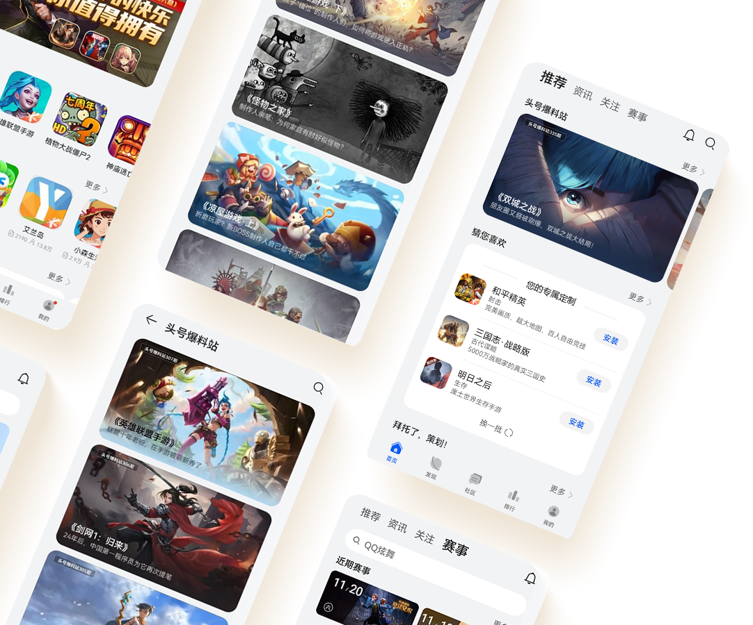
02 · 游戏中心 | 现状 + 商业闭环
业务现状与价值流转闭环
▎业务现状
华为游戏分发主入口，与 AppGallery 协同；联运分成模式（渠道典型 30%-50%）。
HMS Game Service Kit（成就/排行榜/云存档/防沉迷）+ 游戏空间（插帧/触控/GPU Turbo）。
鸿蒙原生应用超 35 万款，原生游戏生态建设中；防沉迷合规（实名/时段/充值/人脸）已落地。
▎商业闭环逻辑
1
2
3
4
5
发现游戏
下载安装
游戏内付费
福利留存
UGC社区
智能推荐引擎
一键安装联运
华为支付抽成
礼包/返利特权
攻略/内容沉淀
内容沉淀反哺分发 → 推荐更准 → 发现更高效（正向飞轮）
华为四大业务 · 战略与技术洞察 v2 · xhyha/insight
6/27

Slide 7
02 · 游戏中心 | 增长点 + 痛点
增量来源与结构性瓶颈
▎增长点
▎痛点
● 鸿蒙原生游戏首发红利（独家优化/首发联运分成倾斜）
● 开发者生态：Game Kit API 丰富度与全球认知弱于 Google/苹果
● 云游戏（低配设备玩3A，订阅制变现）
● 原生适配成本：CP 需为鸿蒙额外投入研发
● 游戏社区内容化（攻略/短视频/直播，提升停留与分发效率）
● 海外 GMS 缺失，海外游戏分发受阻
● AI 推荐精准化（CTR↑ → 分发效率 → ARPU↑）
● 云游戏带宽与端到端延迟体验瓶颈
● 跨端游戏场景（车机/智慧屏/折叠屏大屏）
● 防沉迷对未成年人收入的刚性约束
华为四大业务 · 战略与技术洞察 v2 · xhyha/insight
7/27

Slide 8
02 · 游戏中心 | 技术路线图
三大技术点 · 目标/指标/时间/验收/场景
端云协同游戏性能引擎
优先级·高
目标定义
重载游戏长时间满帧不发热降帧
时间周期
6 个月（M1-M6）
核心指标
满帧运行时长占比≥90%；同场景功耗-15%；温升≤基线
验收方式
实验室+100用户实机，帧率/温度/功耗对比基线机型
应用场景
重载3A手游长时间游玩/团战高负载场景
AI 游戏推荐与联运增长引擎
优先级·高
目标定义
提升分发效率与付费转化
时间周期
4 个月（M1-M4）
核心指标
推荐 CTR +20%；下载转化 +15%；付费 ARPU +10%
验收方式
A/B 测试对照组，统计显著 + 业务指标双达标
应用场景
首页为你推荐/详情页关联推荐/下载后运营
云游戏低延迟串流
优先级·中
目标定义
云端渲染3A到端，接近本地体验
时间周期
9 个月（M4-M12）
核心指标
端到端延迟≤30ms(5G/Wi-Fi6)；首帧<1s；自适应码率
验收方式
多网络抖动测试；主观 MOS≥4.0
应用场景
低配/旧机型玩大型游戏；免下载即点即玩
华为四大业务 · 战略与技术洞察 v2 · xhyha/insight
8/27

Slide 9
03
HUAWEI THEMES
华为主题
装扮闭环 · AI生成主题 / 动态取色 / NEXT迁移
华为四大业务 · 战略与技术洞察 v2 · xhyha/insight
9/27

Slide 10

03 · 华为主题 | 现状 + 商业闭环
业务现状与价值流转闭环
▎业务现状
全场景个性化装扮（主题/表盘/字体/卡片/AOD/壁纸/耳机弹窗），手机+手表跨端。
差异化：多模态交互主题（语音/触控/情绪/充电动画/锁屏小游戏），超越静态图片。
设计师生态（创作者入驻+分成）+ 会员订阅 + IP 联名，已建立内容创作者经济。
▎商业闭环逻辑
1
2
3
4
5
装扮需求
浏览主题商店
付费购买
个性化满足
社交分享
个性化/社交展示
会员/单买触达
单买+订阅分成
即时换装反馈
展示欲/口碑
用户分享+创作者内容 → 丰富供给吸引更多浏览（内容飞轮）
华为四大业务 · 战略与技术洞察 v2 · xhyha/insight
10/27

Slide 11
03 · 华为主题 | 增长点 + 痛点
增量来源与结构性瓶颈
▎增长点
▎痛点
● AI 生成主题（端侧 NPU 生成壁纸/配色/图标，降创作成本，长尾个性化）
● 静态主题同质化，付费意愿存在天花板
● 万象息屏深化（AOD=24h 品牌触点，动效+AI 呼吸感）
● 设计师创作成本高（手绘/动效），供给增速受限
● 手表表盘生态扩张（穿戴装机量增长红利）
● HarmonyOS NEXT 主题引擎需重构，.hwt 生态迁移
● 跨端一致性（平板/车机/穿戴统一主题）
● AI 主题的图标适配一致性难题
● IP 联名爆款（动漫/明星/节日高下载量）
● 万象息屏取色引擎与细节待完善
华为四大业务 · 战略与技术洞察 v2 · xhyha/insight
11/27

Slide 12
03 · 华为主题 | 技术路线图
三大技术点 · 目标/指标/时间/验收/场景
端侧 AI 生成主题引擎
优先级·高
目标定义
一句话/一张图生成完整主题（壁纸+配色+图标风格）
时间周期
8 个月（M1-M8）
核心指标
生成<5s（端侧）；满意度≥80%；图标适配覆盖率≥95%
验收方式
主观评测+适配率统计；与人工主题盲测对比
应用场景
个性化定制/节日主题/情绪主题即时生成
多场景动态取色与 AOD 引擎
优先级·中
目标定义
锁屏/息屏/多屏分场景取色，AOD“会呼吸”
时间周期
5 个月（M2-M6）
核心指标
取色准确率≥90%；AOD 功耗≤基线；动效60fps
验收方式
多壁纸场景取色测试 + 功耗仪实测
应用场景
壁纸切换即时全局换色；AOD 动态呼应
HarmonyOS NEXT 主题引擎与迁移工具
优先级·高
目标定义
纯鸿蒙主题引擎重建 + 老主题一键迁移
时间周期
10 个月（M3-M12）
核心指标
迁移成功率≥98%；渲染性能持平或优于旧版
验收方式
存量主题抽样迁移 + 性能基准测试
应用场景
开发者/设计师主题迁移；新主题开发
华为四大业务 · 战略与技术洞察 v2 · xhyha/insight
12/27

Slide 13
04
HUAWEI VIDEO
华为视频
聚合分发闭环 · 端侧超分 / 多端流转 / AI助手
华为四大业务 · 战略与技术洞察 v2 · xhyha/insight
13/27

Slide 14

04 · 华为视频 | 现状 + 商业闭环
业务现状与价值流转闭环
▎业务现状
聚合分发（芒果/优酷/腾讯/爱奇艺）+ 自有 AiMax 影院，一站搜全网。
AiMax：4K + HDR Vivid + Audio Vivid 空间音频 + AI 逐帧优化。
多端流转（手机/平板/鸿蒙电脑/智慧屏/鸿蒙智行车机）；AI 影视助手+一碰一抓分享。
▎商业闭环逻辑
1
2
3
4
5
观影需求
聚合入口
会员/单片付费
沉浸体验
多端流转
找片/追剧
一站搜全网
联运分成+自有订阅
AiMax画质留人
提升总时长
观影数据 → 反哺推荐更准 → 找片更高效 → 时长与付费增长（数据飞轮）
华为四大业务 · 战略与技术洞察 v2 · xhyha/insight
14/27

Slide 15
04 · 华为视频 | 增长点 + 痛点
增量来源与结构性瓶颈
▎增长点
▎痛点
● AiMax 自有内容池扩张（高品质差异化护城河）
● 内容方议价权（四大平台联运，分成与排他博弈）
● 多端时长增长（车机/智慧屏大屏沉浸场景）
● 自有内容薄弱，AiMax 片源有限
● AI 影视助手深化（智能找片/剧情陪伴/二创）
● 端侧 AI 画质算力与功耗（移动端 4K 实时超分压力）
● 4K/HDR 供给 + 超分老片修复（盘活长尾内容）
● 多端体验一致性（车机/智慧屏适配成本）
● 鸿蒙智行车机影音场景（车内第二空间）
● 版权与合规（聚合分发的版权边界）
华为四大业务 · 战略与技术洞察 v2 · xhyha/insight
15/27

Slide 16
04 · 华为视频 | 技术路线图
三大技术点 · 目标/指标/时间/验收/场景
端侧 AI 实时超分与 SDR→HDR 引擎
优先级·高
目标定义
低清片源实时提升至近 4K/HDR，移动端可用
时间周期
7 个月（M1-M7）
核心指标
超分实时≥30fps；功耗增量≤20%；PSNR/主观评分显著提升
验收方式
多片源画质对比 + 功耗/帧率实测
应用场景
老片/低码率内容移动端高清化
多端无缝流转与秒级接力
优先级·高
目标定义
跨设备观影0感知切换，进度/字幕/音轨同步
时间周期
6 个月（M2-M7）
核心指标
切换<2s；断点续播准确率100%；多端音画同步<50ms
验收方式
跨5类设备（手机/平板/PC/屏/车）接力测试
应用场景
手机→车机→智慧屏观影接力
AI 影视助手（智能找片+剧情陪伴）
优先级·中
目标定义
自然语言找片/剧情问答/个性化片单
时间周期
5 个月（M3-M7）
核心指标
找片准确率≥85%；问答满意度≥80%；片单点击+25%
验收方式
意图测试集 + A/B 测试
应用场景
语音找片；看剧实时问答陪伴
华为四大业务 · 战略与技术洞察 v2 · xhyha/insight
16/27

Slide 17
05
HUAWEI BROWSER
华为浏览器
信息流闭环 · AI摘要 / 隐私沙盒 / 跨端
华为四大业务 · 战略与技术洞察 v2 · xhyha/insight
17/27

Slide 18

05 · 华为浏览器 | 现状 + 商业闭环
业务现状与价值流转闭环
▎业务现状
Chromium 内核，集搜索+智能资讯推荐+导航；多端（手机/PC/平板）。
隐私安全引擎（广告过滤/Cookie拦截/恶意网址/防跟踪/安全报告），“看得见的安全感”。
信息流=权威媒体内容分发变现；无障碍/适老/儿童纯净模式（科技致善）。
▎商业闭环逻辑
1
2
3
4
5
上网需求
浏览器入口
停留时长
隐私信任
个性化推荐
搜索/资讯
信息流消费
广告/媒体变现
安全留人
提升停留
停留+信任 → 推荐更准 → 时长与广告eCPM增长（信任飞轮）
华为四大业务 · 战略与技术洞察 v2 · xhyha/insight
18/27

Slide 19
05 · 华为浏览器 | 增长点 + 痛点
增量来源与结构性瓶颈
▎增长点
▎痛点
● AI 智能摘要/阅读（长文一键总结，提效与留存）
● 浏览器入口地位被超级App侵蚀（微信/抖音内嵌浏览）
● 信息流 AI 个性化（分发效率与广告 eCPM↑）
● 信息流内容质量与版权合规压力
● 跨端无缝（手机↔PC 标签/书签/阅读进度）
● AI 摘要的准确性与版权争议
● 隐私安全差异化（看得见的安全=信任护城河）
● 跨端同步稳定性与冲突解决
● 鸿蒙原生轻量化 + 快应用/元服务入口
● 海外 Chromium 更新依赖与自主可控
华为四大业务 · 战略与技术洞察 v2 · xhyha/insight
19/27

Slide 20
05 · 华为浏览器 | 技术路线图
三大技术点 · 目标/指标/时间/验收/场景
AI 阅读摘要与智能问答引擎
优先级·高
目标定义
长文/网页一键摘要 + 追问理解
时间周期
5 个月（M1-M5）
核心指标
摘要准确率≥85%；生成<3s；留存+8%
验收方式
摘要质量评测集 + A/B 留存测试
应用场景
资讯/长文/文档快速理解与追问
智能防跟踪与隐私沙盒
优先级·中
目标定义
拦截率行业领先，不影响正常体验
时间周期
6 个月（M2-M7）
核心指标
跟踪拦截率≥95%；误拦率≤2%；页面加载影响≤5%
验收方式
跟踪测试集 + 真实站点兼容性回归
应用场景
日常浏览全程隐私保护
跨端无缝浏览（标签/进度/书签）
优先级·中
目标定义
多设备浏览状态实时同步，无缝接力
时间周期
5 个月（M3-M7）
核心指标
同步延迟<3s；冲突解决准确率≥99%
验收方式
多端并发同步压力测试 + 冲突用例
应用场景
手机看到一半 PC 继续，无缝接力
华为四大业务 · 战略与技术洞察 v2 · xhyha/insight
20/27

Slide 21
06
TECH SYNERGY & ROADMAP
技术协同与规划
共享底座 · 优先级矩阵 · 12个月路线图
华为四大业务 · 战略与技术洞察 v2 · xhyha/insight
21/27

Slide 22
06 · 技术协同 | 共享底座
四大业务共享的鸿蒙技术底座
Harmony Intelligence
盘古大模型5.0/端侧NPU/MindSpore Lite
AI公共能力：推荐/画质/摘要/生成都跑在这层
超级终端/服务流转
Service Collaboration Kit
多端协同：视频/浏览器/主题跨端流转的统一管道
鸿蒙内核/ArkWeb/ArkUI
HongMeng微内核/ArkWeb渲染/ArkUI
系统底座：所有App的运行与渲染基础
华为云空间
云存储与同步
数据底座：存档/书签/进度/购买的多端一致性
HMS/HarmonyOS Kits
账号/支付/推送/广告/游戏
开发者底座：四业务共用的高层API
华为四大业务 · 战略与技术洞察 v2 · xhyha/insight
22/27

Slide 23
06 · 技术协同 | 优先级矩阵
12项技术点的 影响×投入 矩阵
影响度（高 ↑）
速赢区
高影响·低投入
战略区
高影响·高投入
▎读图
AI推荐 (游戏/视频)
端侧超分
多端流转
AI生成主题
速赢（绿）
AI推荐/摘要/找片：投入小、影响大，优先全量
战略（红）
端侧AI超分/生成主题/云游戏：高投入护城河，重点攻坚
填充（金）
防跟踪/跨端：稳健补位
性能引擎
云游戏串流
AI阅读摘要
NEXT主题迁移
AI找片助手
防跟踪沙盒
跨端同步
动态取色AOD
填充区
低影响·低投入
暂缓区
低影响·高投入
投入度（低 ← → 高）
华为四大业务 · 战略与技术洞察 v2 · xhyha/insight
23/27

Slide 24
06 · 技术协同 | 12个月路线图
四大业务技术点 · 季度排布
技术项
M1
M2
M3
M4
M5
M6
M7
M8
M9
M10
M11
M12
AI推荐(游戏/视频/信息流)
AI阅读摘要
端侧超分SDR→HDR
多端无缝流转
防跟踪隐私沙盒
AI生成主题引擎
游戏性能引擎
NEXT主题引擎迁移
AI影视助手
跨端无缝浏览
云游戏低延迟串流
动态取色AOD
Q1 聚焦AI推荐与摘要速赢 ｜ Q2 端侧超分+多端流转攻坚 ｜ Q3 AI生成主题+性能+NEXT迁移启动 ｜ Q4 云游戏串流收尾+NEXT迁移落地
华为四大业务 · 战略与技术洞察 v2 · xhyha/insight
24/27

Slide 25
06 · 技术协同 | 风险与启示
关键风险与战略启示
HarmonyOS NEXT 迁移风险
纯鸿蒙重构期生态断层，需迁移工具+激励降低CP/设计师成本。
内容/版权合规
视频聚合与浏览器信息流版权边界，需法务+技术双保险。
端侧AI算力/功耗
移动端实时超分/AI生成的功耗约束，需NPU+量化+云端协同。
入口被侵蚀
超级App内嵌浏览/分发，浏览器/游戏中心需强化差异化入口价值。
💡 核心启示：四业务的竞争壁垒 = 鸿蒙统一底座（AI/流转/内核） × 内容生态（游戏联运/设计师/影视聚合/媒体）
技术侧“速赢(AI推荐/摘要)+战略(端侧AI超分/生成主题/云游戏)”双轨并行；HarmonyOS NEXT 迁移是贯穿全程的底层工程。
华为四大业务 · 战略与技术洞察 v2 · xhyha/insight
25/27

Slide 26
METHODOLOGY & SOURCES
分析方法论与数据来源
▎分析方法论
▎数据来源（均已核验）
● 现状：官方页定位+能力清单+Wikipedia交叉核验
● consumer.huawei.com/cn/mobileservices/{game-center,themes,video,browser}
● 商业闭环：拆解用户/资金/数据/内容四流循环
● Wikipedia(en): HarmonyOS / Huawei Mobile Services
● 增长点：人群/场景/技术/模式四维增量推演
● 上一版《华为四大业务业务说明与技术点》v1（已上传）
● 痛点：生态/成本/合规/体验结构性瓶颈
● 行业研判：增长点/痛点/指标阈值基于公开行业惯例推演
● ⚠ 部分KPI阈值为合理推演，非华为官方披露，落地需以内部数据校准
● 技术路线图：目标-指标-周期-验收-场景五要素
● 优先级：影响×投入矩阵 + 12月Gantt排布
华为四大业务 · 战略与技术洞察 v2 · xhyha/insight
26/27

Slide 27
THANK YOU
业务现状 · 商业闭环
与技术路线图 v2
从“是什么”到“怎么赢”——现状闭环、增长痛点、技术目标与12个月路线图。
▎关于本报告
• 出品：xhyha/insight · 上一版业务说明的深化战略版，含商业闭环图/技术路线图卡片/优先级矩阵/12月Gantt。
• 流程：框架设计 → 四业务逐项分析 → 技术点五要素定义 → 多轮团队审查 → 上传 main 分支。
• 后续：KPI阈值需以华为内部数据校准；可按季度更新路线图进展。
xhyha/insight | 华为四大业务 · 战略与技术洞察 v2
华为四大业务 · 战略与技术洞察 v2 · xhyha/insight
27/27

